Slide 1

Corso di Laurea Magistrale INGEGNERIA ROBOTICA E DELL’AUTOMAZIONE Corso di Robotica Modulo di Controllo dei Robot Tavole Applicative
Docente: Studente:
Prof. Antonio BICCHI Arianna GASPARRI

Slide 2
Indice:
Manipolatore di Stanford
Controllore PD con compensazione di Gravità
Controllore Computed Torque
Controllore Adaptive Computed Torque
Confronti tra controllori

Slide 3
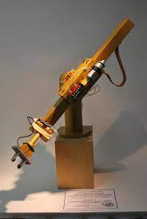
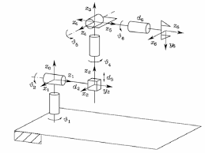
Manipolatore di Stanford
Parametri del manipolatore:
m₁ = m₃ = 10 kg
m₂ = 5 kg
m₄ = m₆ = 2 kg
m₅ = 4 kg
d₁ = d₂ = d₆ = 1 m
d₃ = d₄ = d₅ = 0 m

Slide 4
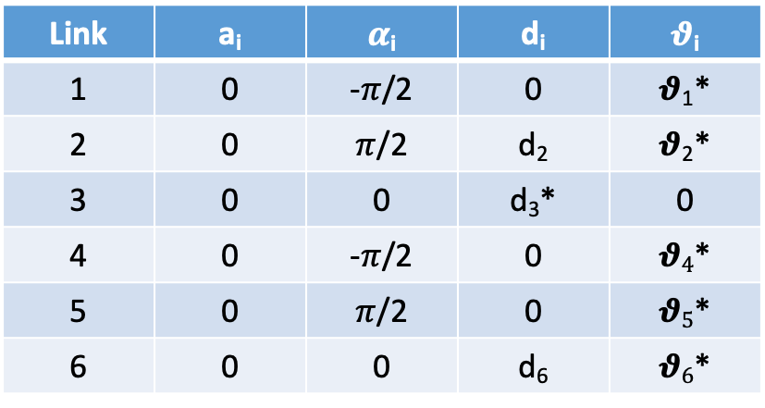
Manipolatore di Stanford
Il manipolatore di Stanford può essere scomposto in un manipolatore sferico, giunti 1, 2, 3, e un polso sferico, giunti 4, 5 e 6.
Inoltre i giunti si considerano ideali, privi di elasticità.
Link | a_{i} | $α$_{i} | d_{i} | $θ$_{i}
1 | 0 | -$π$/2 | 0 | $θ$₁*
2 | 0 | $π$/2 | d₂ | $θ$₂*
3 | 0 | 0 | d₃* | 0
4 | 0 | -$π$/2 | 0 | $θ4$*
5 | 0 | $π$/2 | 0 | $θ5$*
6 | 0 | 0 | d₆ | $θ6$*
Tabella dei parametri secondo convenzione D-H

Slide 5
Manipolatore di Stanford
CINEMATICA DIRETTA
A partire dalla tabella di D-H è possibile associare a ciascun giunto una terna destrorsa di riferimento e ricavare le matrici di trasformazione tra la terna i e la terna i+1.
Componendo le trasformazioni in assi correnti a partire dalla terna base fino alla terna dell’end-effector, si ottiene una mappa della cinematica
diretta che rappresenta la postura dell’organo terminale rispetto alla base.

Slide 6

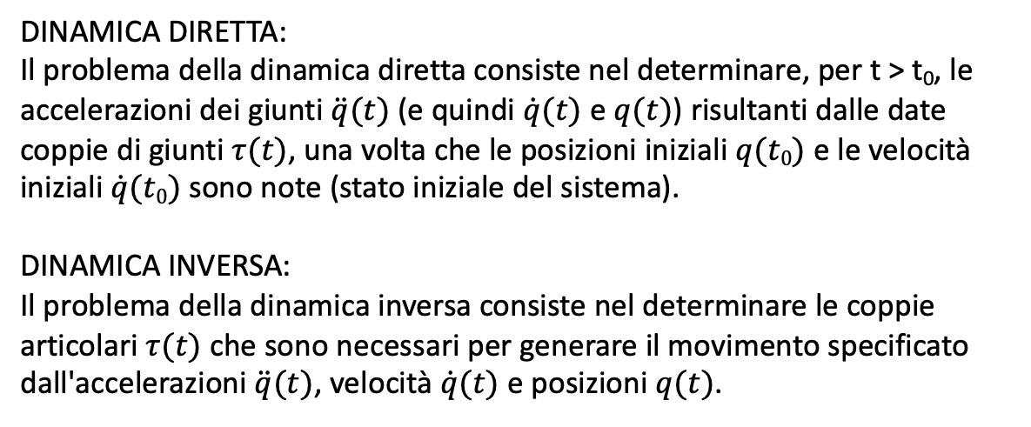
Manipolatore di Stanford
DINAMICA DIRETTA:
Il problema della dinamica diretta consiste nel determinare, per t > t₀, le accelerazioni dei giunti $\ddot{q}(t)$(e quindi $\dot{q}(t)$ e $q(t)$) risultanti dalle date coppie di giunti $τ(t)$, una volta che le posizioni iniziali $q(t0)$ e le velocità iniziali $\dot{q}(t0)$ sono note (stato iniziale del sistema).
DINAMICA INVERSA:
Il problema della dinamica inversa consiste nel determinare le coppie articolari $τ(t)$ che sono necessari per generare il movimento specificato dall'accelerazioni $\ddot{q}(t)$, velocità $\dot{q}(t)$ e posizioni $q(t)$.

Slide 7
Manipolatore di Stanford
MATRICE DI INERZIA
MATRICE DELLE FORZE CENTRIFUGHE E DI CORIOLIS
MATRICE GRAVITAZIONALE

